Slide 1

诗和远方，寻即赴往
工作让你活着，爱好让你“活着”

Slide 2
什么是生活？

Slide 3

生活是诗和远方的田野
生活是一地鸡毛的苟且
此心安处是吾乡
理想的生活状态
实现个人志向
身处囹圄而心向自由的灵魂
学习上的困扰
工作上的困扰
家庭里的困扰
情感上的困扰
vs
以诗和远方的眼光看待苟且现实！

Slide 4

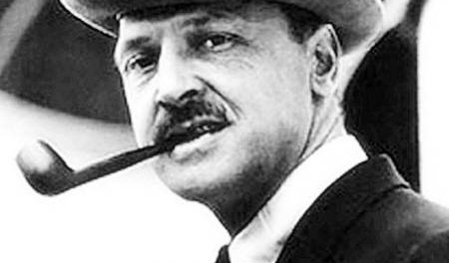
《月亮与六便士》
大多数人所成为的，并非是他们想成为的人，而是不得不成为的人。

Slide 5
什么是生涯规划？

Slide 6

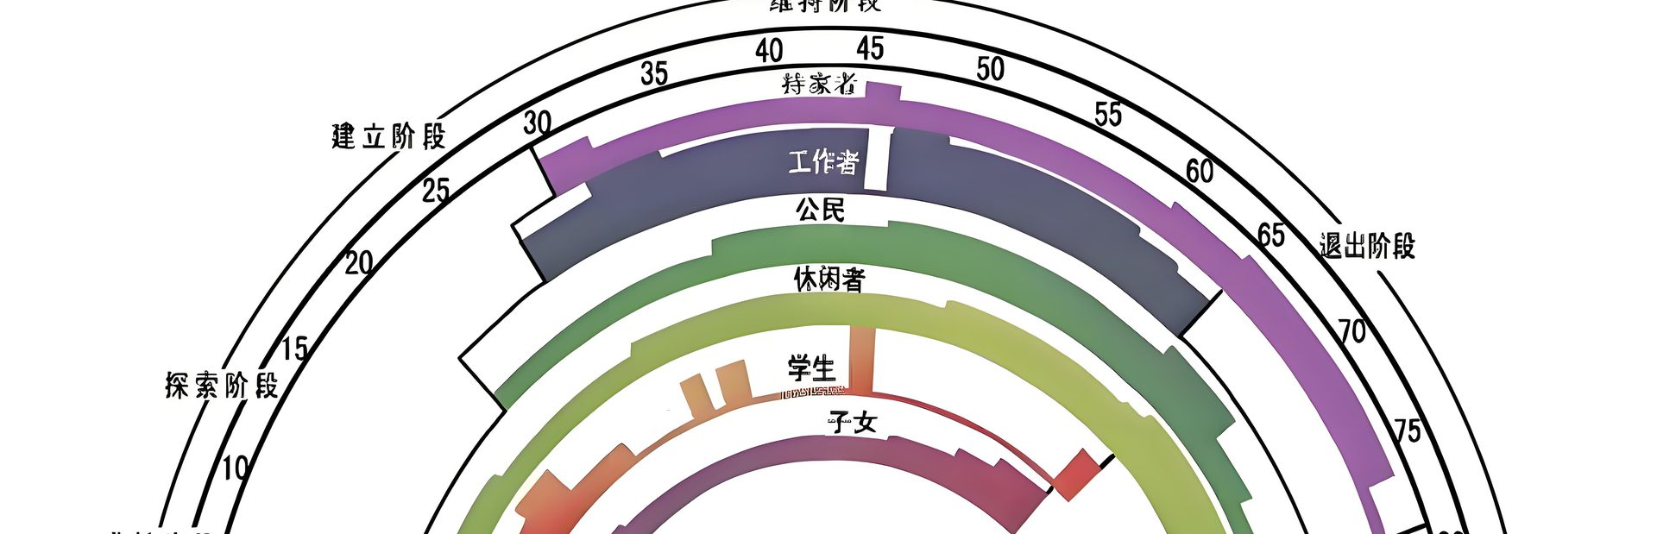
“生涯”是指一个人生活中的各种事件的演进方向与历程，统合了人一生之中从事的各种职业与所扮演的各种生活角色，并由此表现出个人独特的自我发展的形态。
生涯规划就纵向而言，所关注的范围从幼儿园到退休甚至死亡，也就是人一生中的各个阶段；就横向而言，其范围不只局限于职业选择和职业活动，而是覆盖到个体生活的方方面面。

Slide 7


为什么要进行生涯规划？
现实
个人
价值观形成
“内在我”的形成与发展
增强思维能力
提高学习动机
“3+1+2”——主动权的掌握
高校的专业限制
学科之间的关联性
打破信息差
良好的起点

Slide 8

案例启发
01
02
小A是某财经大学的学生，高考过后听从父母的要求，在志愿填报时选择了会计专业，进入大学他才发现自己性格马虎，也并不喜欢和数字打交道，目前已出现两门挂科。想到未来的工作发展，小A就感到痛苦万分。
读高中时，虽然父母总是说:“我们要抓紧学习，考一个好的大学。”但那时的小B却很迷茫:“什么是好的大学?考上好的大学的意义是什么?学习上缺乏动力，稀里糊涂学了三年却没过一本线，直到进入大学，体会到不同院校的氛围、资源之间的差别，他才后悔不已。

Slide 9

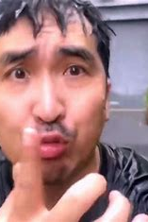
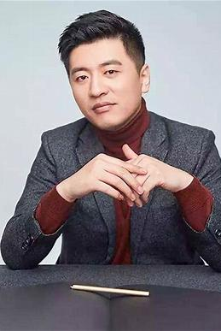
一个人生活的目标，不应该仅仅以世俗的成就为标准，而应该在生活与行为上把自我实现到极致。

Slide 10
探索你的性格与兴趣

Slide 11

一个不那么准的理论（16type.com）
Extroversion(E)外向
Introversion(l)内向
Sensing(S)实感 INtuition(N)直觉
M
T
B
I
Thinking(T)思考
Feeling(F)情感
Judging(J)判断 Perceiving(P)知觉

Slide 12

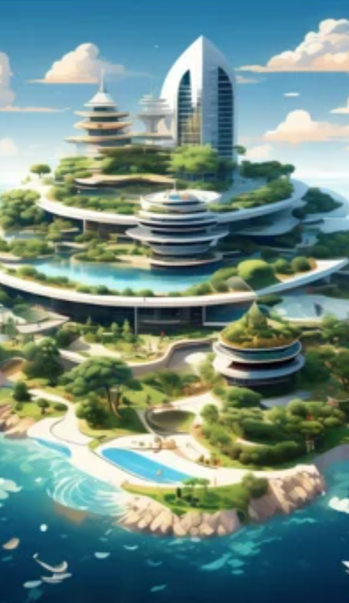


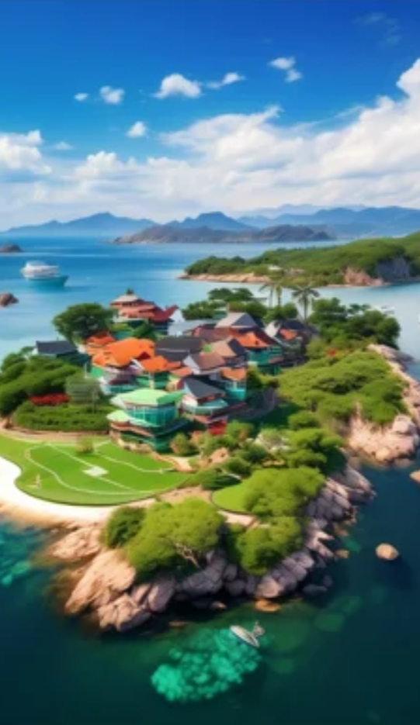



认识自我——霍兰德职业兴趣岛
现代井然岛
深思冥想岛
温暖友善岛
美丽浪漫岛
显赫富庶岛
自然原始岛

Slide 13

了解职业——霍兰德职业兴趣分析
现代井然岛--常规型(Conventional)
税务专家、会计师、银行出纳、簿记、行政助理、秘书、档案文书、计算机操作员。
自然原始岛--实用型(Realistic）
农业、林业、渔业、野外生活管理业、制造业、机械业、技术贸易业、特种工程师、军事工作
01
02
深思冥想岛--研究型(Investigative)
实验室工作人员、物理学家、化学家、生物学家、工程师、程序设计员、社会学家
美丽浪漫岛--艺术型(Artistic)
音乐家、作曲家、乐队指挥、美术家、漫画家、作家、诗人、舞蹈家、演员、戏剧导演、广告设计师、室内装潢设计师
03
04
温暖友情岛--社会型(Social)
心理咨询员、社会工作者、教师、辅导员、医护人员、其它各种服务性行业人员
显赫富庶岛--企业型(Enterprising)
商业管理者，市场或销售经理，营销人员，采购员，投资商，电视制片人，保险代理，政治运动领袖，公关人员，律师
05
06

